Slide 1
Programa Minha Casa, Minha Vida
Gênero na política de habitação

Slide 2
Necessidades Habitacionais
DÉFICIT HABITACIONAL
DEMANDA FUTURA
INADEQUAÇÃO HABITACIONAL
COABITAÇÃO
HAB. PRECÁRIA
ÔNUS EXCESSIVO
INFRAESTRUTURA
FUNDIÁRIA
EDILÍCIA
1,4 milhões
1,5 milhões
3 milhões
14,2 milhões
3,5 milhões
11,2 milhões
5,9 milhões
24,4 milhões
*Déficit Habitacional no Brasil 2016-2019 | Fundação João Pinheiro, 2020. ** Inadequação De Domicílios No Brasil 2016 – 2019 | Fundação João Pinheiro, 2020.

Slide 3
Déficit Habitacional Gênero
Homem - 2,4 milhões
Mulher - 3,5 milhões
Segundo dados da PNAD Contínua (Pesquisa Nacional por Amostra de Domicílios Contínua) 2022, a população brasileira é composta por 51,1% de mulheres e 48,9% de homens.
*Déficit Habitacional no Brasil 2016-2019 | Fundação João Pinheiro, 2020. ** Inadequação De Domicílios No Brasil 2016 – 2019 | Fundação João Pinheiro, 2020.

Slide 4
Déficit Habitacional Cor ou Raça
*Déficit Habitacional no Brasil 2016-2019 | Fundação João Pinheiro, 2020. ** Inadequação De Domicílios No Brasil 2016 – 2019 | Fundação João Pinheiro, 2020.

Slide 5
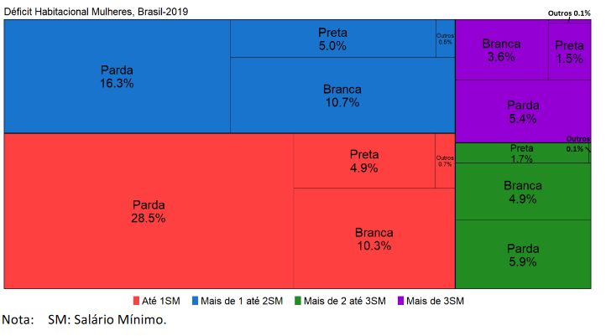
Déficit Habitacional Transversal
*Déficit Habitacional no Brasil 2016-2019 | Fundação João Pinheiro, 2020. ** Inadequação De Domicílios No Brasil 2016 – 2019 | Fundação João Pinheiro, 2020.

Slide 6
Inadequação Gênero
INADEQUAÇÃO HABITACIONAL (24,4 milhões)
INADEQUAÇÃO EDILÍCIA (11,2 milhões)
Homem - 12,1 milhões
Homem - 5,4 milhões
Mulher - 12,3 milhões
Mulher – 5,7 milhões
Segundo dados da PNAD Contínua (Pesquisa Nacional por Amostra de Domicílios Contínua) 2022, a população brasileira é composta por 51,1% de mulheres e 48,9% de homens.
*Déficit Habitacional no Brasil 2016-2019 | Fundação João Pinheiro, 2020. ** Inadequação De Domicílios No Brasil 2016 – 2019 | Fundação João Pinheiro, 2020.

Slide 7
Inadequação Habitacional Cor ou Raça
*Déficit Habitacional no Brasil 2016-2019 | Fundação João Pinheiro, 2020. ** Inadequação De Domicílios No Brasil 2016 – 2019 | Fundação João Pinheiro, 2020.

Slide 8
Programa Minha Casa, Minha Vida
Lei nº 14.620, de 13 de julho de 2023
CONCLUSÃO de investimentos iniciados e cumprimento de compromissos pregressos
APRIMORAMENTO das modalidades anteriores
MELHORIA dos empreendimentos e da localização
ATUALIZAÇÃO de critérios sociais
DIVERSIFICAÇÃO de modalidades para atendimento das necessidade habitacionais

Slide 9
Programa Minha Casa, Minha Vida
Critérios sociais para provisão subsidiada de UH novas
Serão priorizadas as famílias:
I - que tenham a MULHER como responsável pela unidade familiar;
II– de que façam parte:
a) pessoas com deficiência;
b) pessoas idosas (Estatuto da Pessoa Idosa)
c) crianças ou adolescentes (Estatuto da Criança e do Adolescente);
d) pessoas com câncer ou doença rara crônica e degenerativa;
III - em situação de vulnerabilidade ou risco social (Lei Orgânica da Assistência Social);
IV - que tenham perdido a moradia em razão de desastres naturais em localidade em que tenha sido decretada situação de emergência ou estado de calamidade pública;
V - em deslocamento involuntário em razão de obras públicas federais;
VI - em situação de rua;
VII - que tenham MULHERES vítimas de violência doméstica e familiar;
VIII - residentes em área de risco;
IX - integrantes de povos tradicionais e quilombolas.
§ 1º De forma complementar, deverão ser também observadas outras prioridades sociais estabelecidas em leis específicas ou compatíveis com as linhas de atendimento do Programa, como a Lei nº 12.288, de 20 de julho de 2010 (Estatuto da Igualdade Racial), entre outras.

Slide 10
Programa Minha Casa, Minha Vida
1,5 milhão
de contratos assinados (Faixa 1)
Contratos
Os contratos e os registros serão formalizados, prioritariamente, no nome da mulher e, na hipótese de ela ser chefe de família, poderão ser firmados independentemente da outorga do cônjuge.
O contrato firmado será registrado no cartório com a exigência de simples declaração da mulher acerca dos dados relativos ao cônjuge ou ao companheiro e ao regime de bens.
Na dissolução de união estável, separação ou divórcio, o título de propriedade será registrado em nome da mulher ou a ela transferido, independentemente do regime de bens aplicável.
A guarda dos filhos quando atribuída exclusivamente ao homem, o título da propriedade do imóvel construído ou adquirido será registrado em seu nome ou a ele transferido, revertida a titularidade em favor da mulher caso a guarda dos filhos seja a ela posteriormente atribuída.
A mulher vítima de violência doméstica e familiar que esteja sob medida protetiva de urgência está autorizada a realizar o distrato dos contratos de compra e venda antes do prazo final contratual, sendo-lhe permitido ser beneficiada em outra unidade habitacional, independentemente do registro no Cadastro Nacional de Mutuários (Cadmut).
O disposto não se aplica aos contratos de financiamento firmados com recursos do FGTS.
*Para os contratos do FGST a distribuição por gênero é de 50% de mulheres e 50% de homens.

Slide 11
Programa Minha Casa, Minha Vida
Modalidades
NOVO!
Novo!
3
1
Locação social de imóveis em áreas urbanas
Provisão subsidiada de unidades habitacionais novas em áreas urbanas ou rurais
4
Provisão de lotes urbanizados
2
Provisão financiada de unidades habitacionais novas o usadas em áreas urbanas ou rurais
5
Melhoria habitacional em áreas urbanas e rurais
TOTAL = 2 milhões UH

Slide 12
Programa Minha Casa, Minha Vida
Metas
500 mil unidades habitacionais
Provisão subsidiada de unidades habitacionais
2023-2026
2 milhões de unidades habitacionais
1,5 milhão de unidades habitacionais
Provisão financiada de unidades habitacionais
2023
Empresas
Entidades
Rural
130.000 UH
28.000 UH
30.000 UH
Empreendimentos menores e mais sustentáveis
Melhor localização dos empreendimentos, em área urbana consolidada e com disponibilidade de infraestrutura, equipamentos, comércio e serviços
Especificação de unidades habitacionais visando melhor qualidade

Slide 13
SECRETARIA NACIONAL
DE HABITAÇÃO

